Slide 1
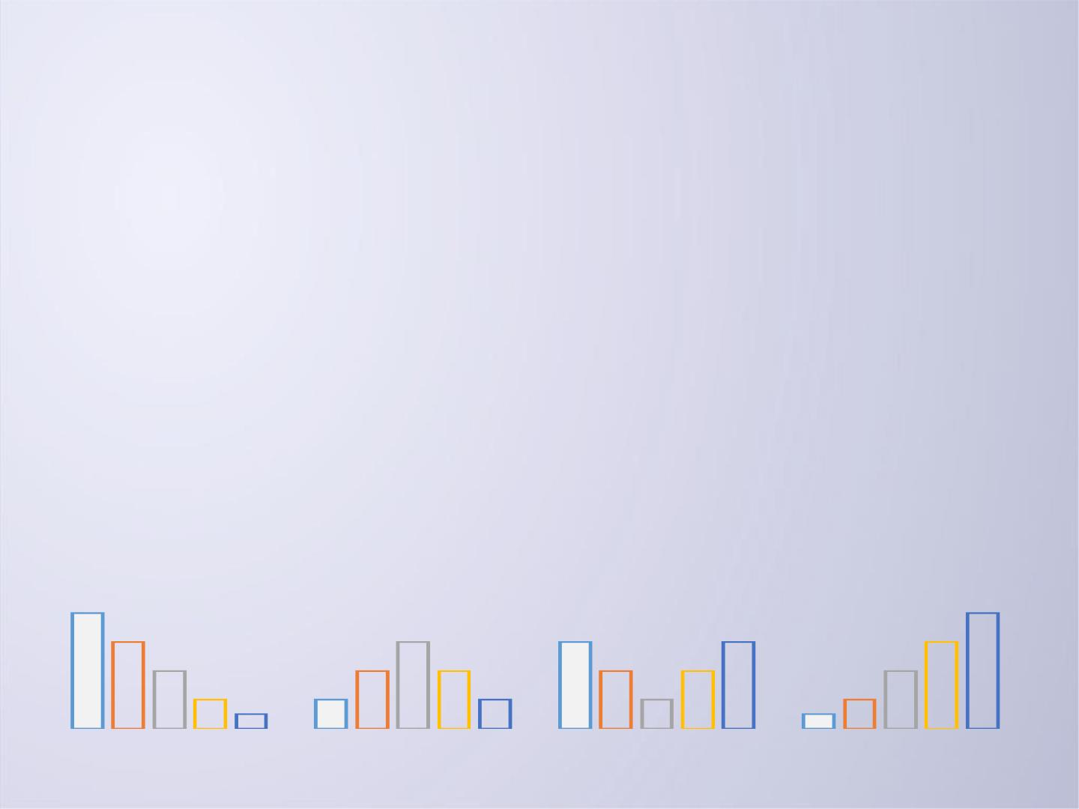
Python语言程序设计
北京理工大学 嵩天

Slide 2
第1章 程序设计基本方法

Slide 3
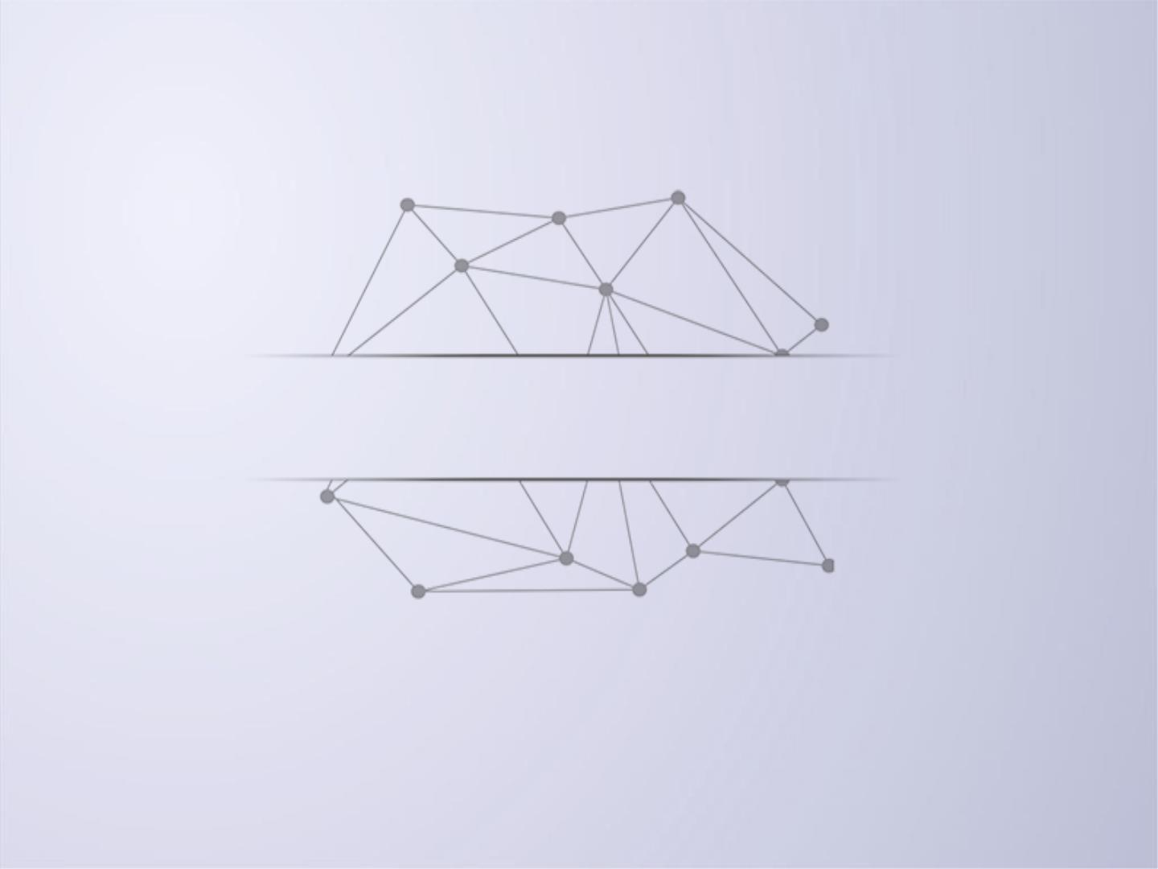
计算机的概念

Slide 4

计算机的概念
■ 计算机是根据指令操作数据的设备
■ 具备功能性和可编程性两个基本特性
功能性指对数据的操作，表现为数据计算、输
入输出处理和结果存储等。
可编程性指它可以根据一系列指令自动地、可
预测地、准确地完成操作者的意图

Slide 5
计算机的概念
■ 计算机硬件所依赖的集成电路规模按照摩尔定
律以指数方式增长。摩尔定律指出，单位面积
集成电路上可容纳晶体管的数量约每两年翻一倍。
■ 计算机运行速度也接近几何级数快速增加
■ 计算机所能高效支撑的功能不断丰富发展
■ 程序设计语言经历了从机器语言到高级语言的
发展过程，朝着更接近自然语言的方向发展。

Slide 6
程序设计语言

Slide 7
程序设计语言概述
■ 程序设计语言包括编译执行和解释执行两种方式
程序设计语言是计算机能够理解和识别用户操作意
图的一种交互体系，它按照特定规则组织计算机指
令，使计算机能够自动进行各种运算处理。按照程
序设计语言规则组织起来的一组计算机指令称为计
算机程序。（SyntaxError: invalid syntax)

Slide 8
程序设计语言概述
■ 机器语言
机器语言是一种二进制语言，它直接使用二进制代
码表达指令，是计算机硬件可以直接识别和执行
的程序设计语言。
例如：执行数字2和3的加法，16位计算机上的机器
指令为：11010010 00111011，不同计算机结构
的机器指令不同

Slide 9
程序设计语言概述
■ 汇编语言
使用助记符与机器语言中的指令进行一一对应，在
计算机发展早期帮助程序员提高编程效率
例如：执行数字2和3的加法，汇编语言指令为：
add 2, 3, result，运算结果写入result。
● 机器语言和汇编语言都直接操作计算机硬件并基
于此设计，所以它们统称为低级语言。

Slide 10
程序设计语言概述
■ 高级语言
高级语言区别于低级语言在于，高级语言是接近自
然语言的一种计算机程序设计语言，更容易地描
述计算问题并利用计算机解决计算问题。
例如：执行数字2和3加法的高级语言代码为：
result = 2 + 3

Slide 11
编译和解释
高级语言按照计算机执行方式的不同可分成两类
静态语言(c,java)
脚本语言(Python)
这里所说的执行方式指计算机执行一个程序的过程，
静态语言采用编译执行，脚本语言采用解释执行。

Slide 12
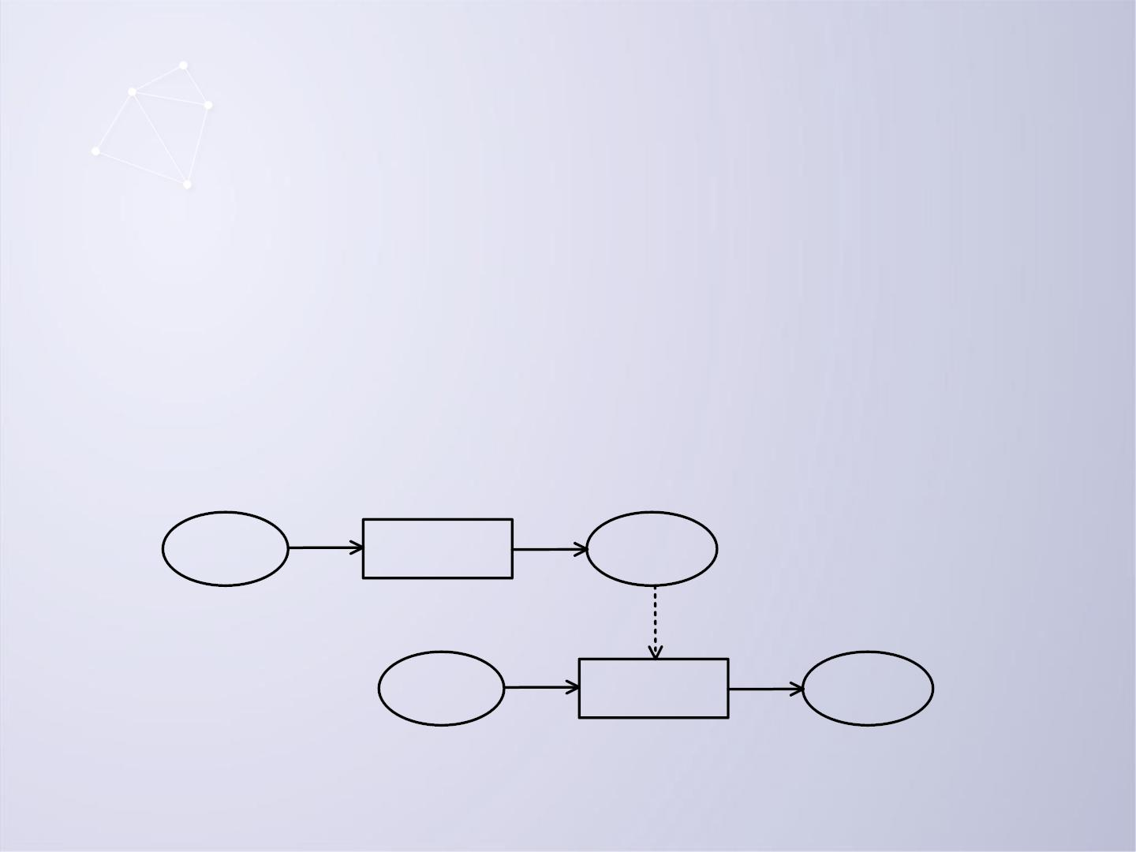
编译和解释
■ 编译是将源代码转换成目标代码的过程，通常，
源代码是高级语言代码，目标代码是机器语言代
码，执行编译的计算机程序称为编译器
高级语言
源代码
编译器
机器语言
目标代码
输入
程序执行
输出

Slide 13
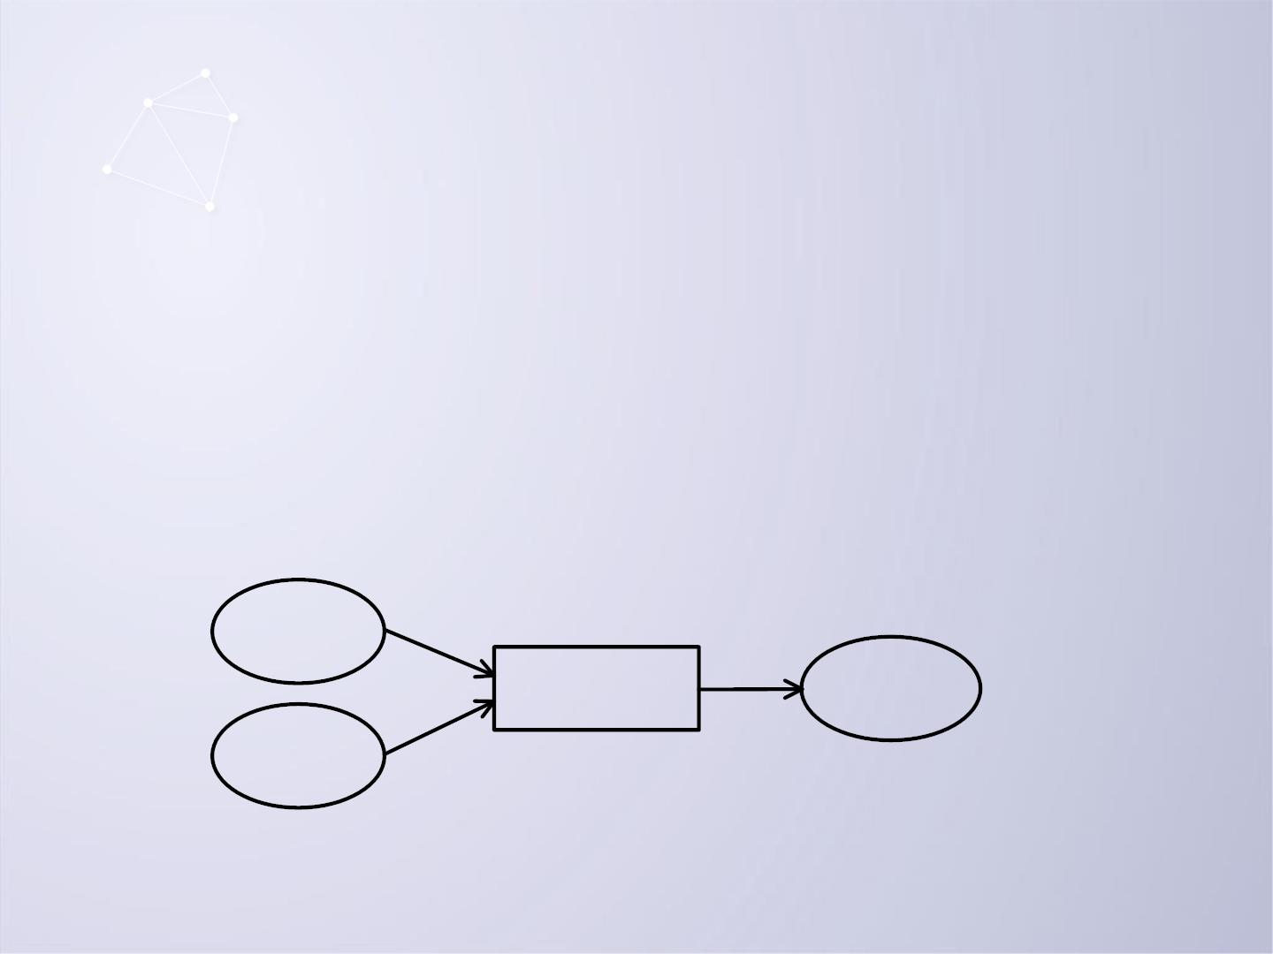
编译和解释
■ 解释是将源代码逐条转换成目标代码同时逐条运
行目标代码的过程。执行解释的计算机程序称为
解释器。
高级语言
源代码
解释器
输出
输入

Slide 14
编译和解释
编译是一次性地翻译，一旦程序被编译，不再需要
编译程序或者源代码。
■ 对于相同源代码，编译所产生的目标代码执行速
度更快。
■ 目标代码不需要编译器就可以运行，在同类型操
作系统上使用灵活。

Slide 15
编译和解释
解释则在每次程序运行时都需要解释器和源代码。
解释执行需要保留源代码，程序纠错和维护十分
方便。
只要存在解释器，源代码可以在任何操作系统上
运行，可移植性好

Slide 16
计算机编程
——为什么要学习计算机编程？
——因为“编程是件很有趣的事儿”！

Slide 17
计算机编程
计算思维是区别于以数学为代表的逻辑思维和以
物理为代表的实证思维的第三种思维模式。
编程是一个求解问题的过程
首先需要分析问题，抽象内容之间的交互关系
设计利用计算机求解问题的确定性方法，
进而通过编写和调试代码解决问题
这是从抽象问题到解决问题的完整过程。

Slide 18
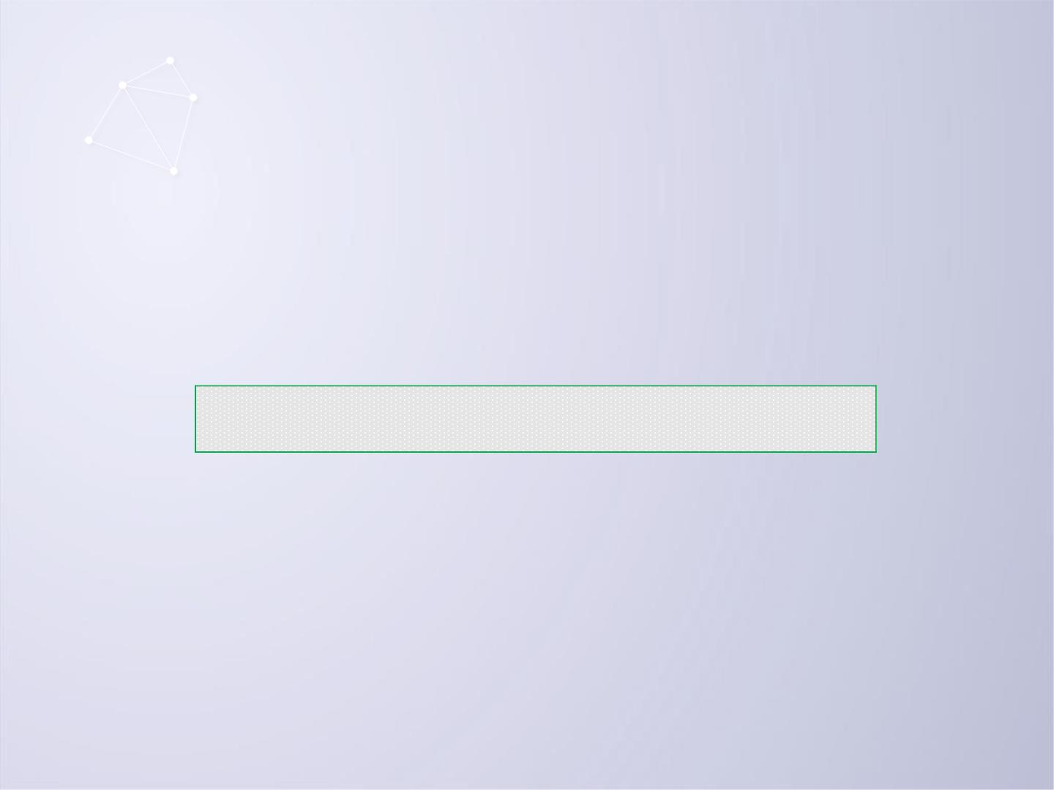
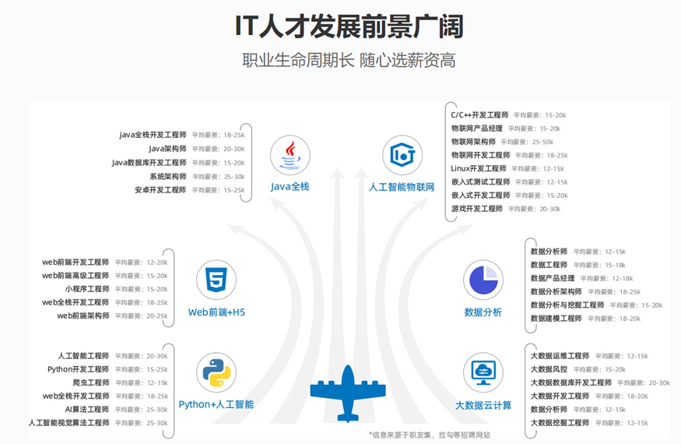

Slide 19

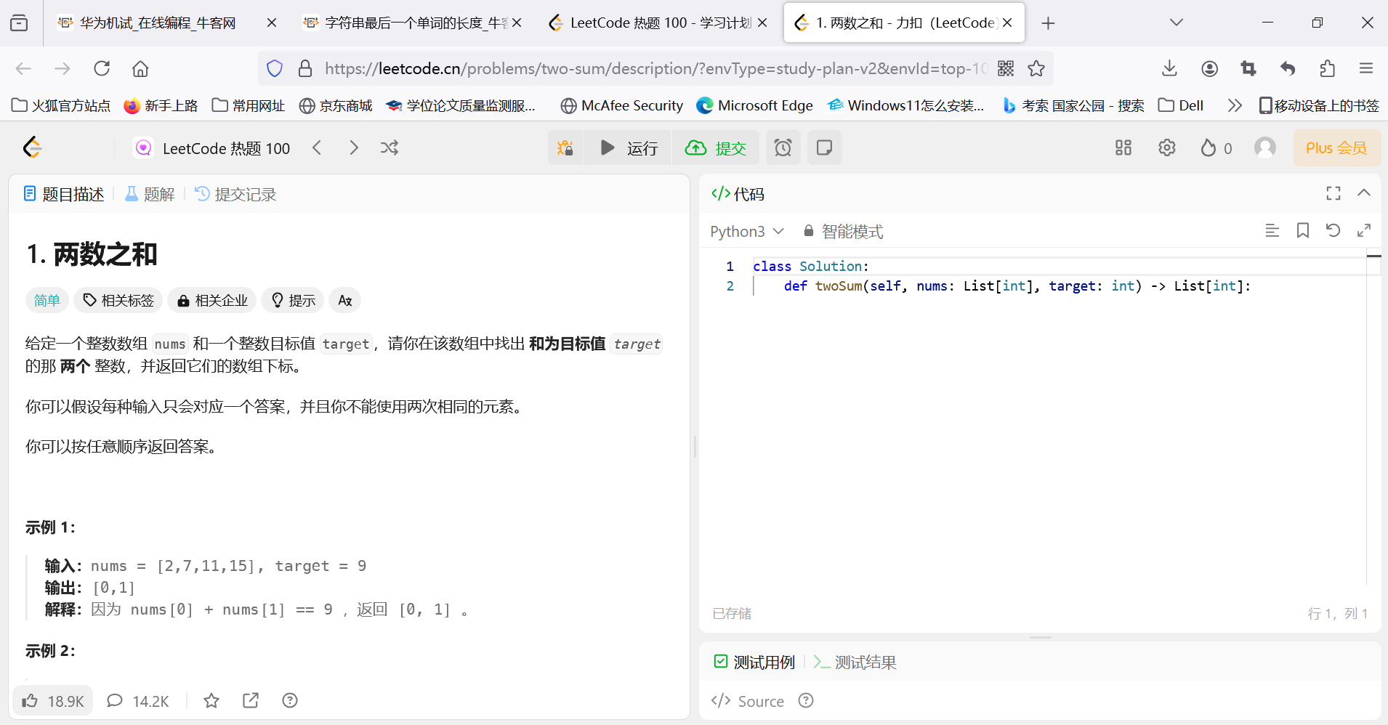
力扣

Slide 20
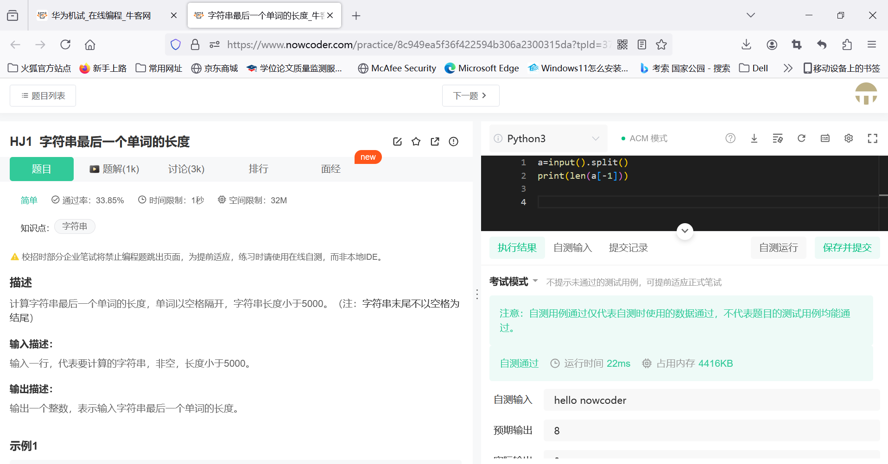
牛客网

Slide 21
Python语言概述

Slide 22
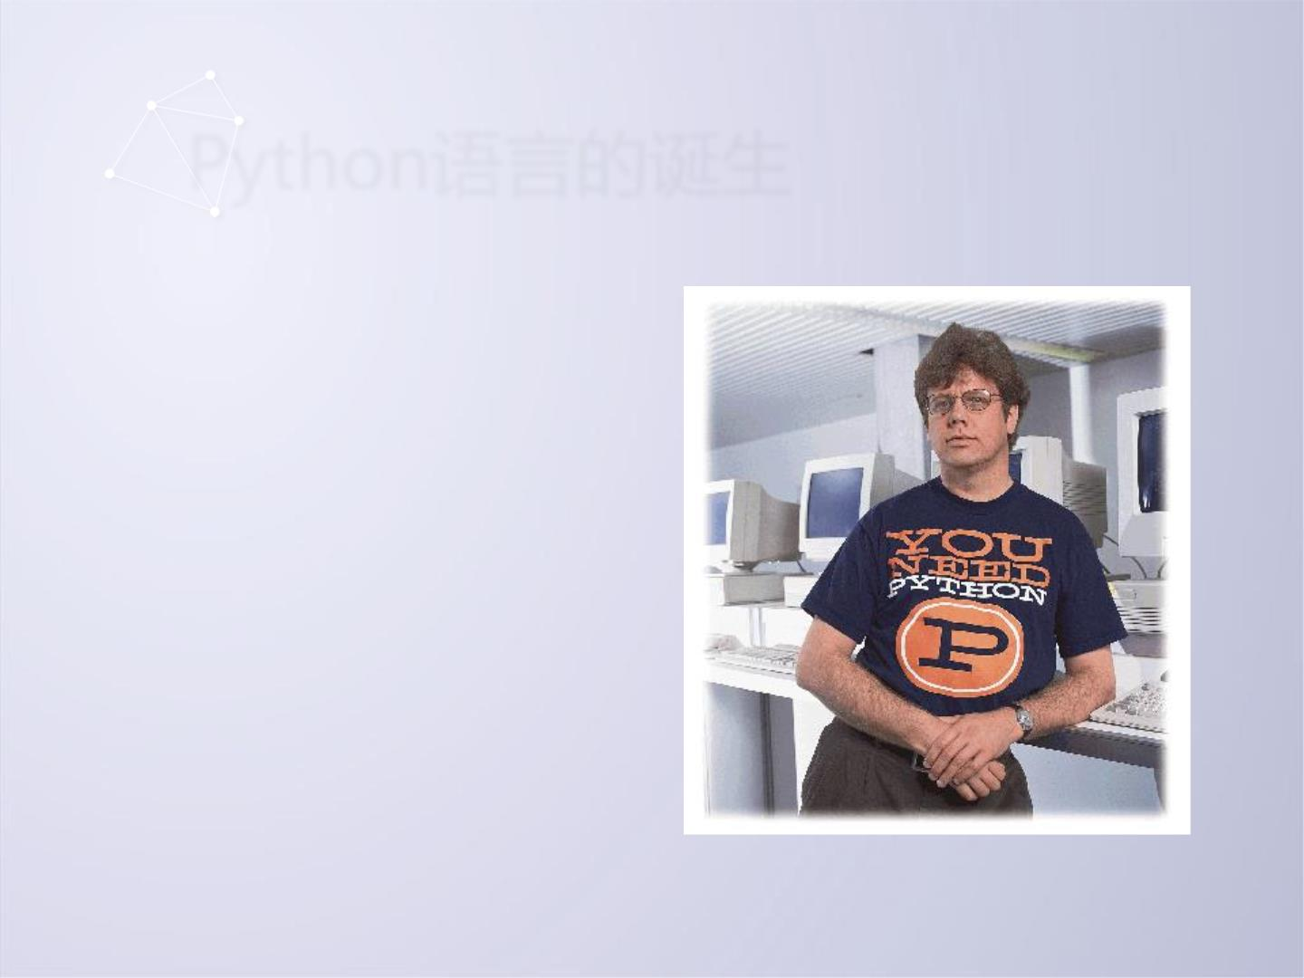
Python语言的诞生
Guido van Rossum
（吉多·范罗苏姆）
Python语言创立者
1989年，创立Python
2002年，Python 2.x
2008年，Python 3.x
Python语言不向下兼容

Slide 23
编写Hello程序
使用Python语言编写的Hello程序只有一行代码
print(“Hello World”)
>>>print("Hello World")
Hello World
第一行的“>>>”是Python语言运行环境的提示符
第二行是Python语句的执行结果

Slide 24
C语言的Hello程序
#include <stdio.h>
int main(void)
{
printf("Hello World\n");
return 0;
}
一般来说，同样功能的程序，Python语言实现的代
码行数仅相当于C语言的1/5至1/10，简洁程度取决
于程序的复杂度和规模。

Slide 25
Python语言的优势
脚本语言 + 语句执行
例1：
print(“Hello World!大家好!")
例2：
sum = 99999 * 99999
print(sum)

Slide 26
Python语言的优势
例3：
months="JanFebMarAprMayJunJulAugSepOctNovDec"
n = 4
monthAbbrev = months[(n-1)*3:(n-1)*3+3]
print(monthAbbrev)

Slide 27
Python语言的优势
简洁 + 强制可读性+UTF-8编码（多国语言文字）
例4：
def mean(numbers):
s = 0.0
for num in numbers:
s = s + num
return s / len(numbers)
nums = [0,1,2,3,4,5,6,7,8,9]
print(mean(nums))

Slide 28
Python语言的优势
跨平台 + 开源+类库丰富
http://pypi.python.org/
目前有93561个开源库，覆盖各类计算问题
例5：
from random import random
rnd = random()*10
print(rnd)

Slide 29

Python语言的优势
Python语言的优势：面向过程 + 面向对象
灵活的介绍程序设计理念
Python语言的优势：图形界面
Windows窗口
玫瑰花

Slide 30
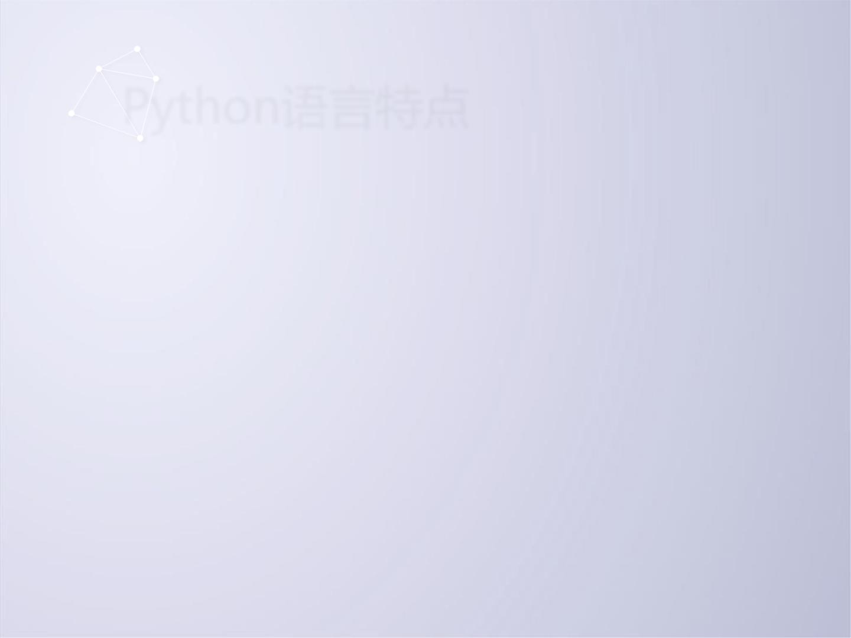
Python语言特点
■ Python语言是通用语言
科学计算、数据处理、人工智能、机器人
■ Python语言是脚本语言
■ Python语言是开源语言
■ Python语言是跨平台语言
■ Python语言是多模型语言

Slide 31
Python开发环境配置

Slide 32

安装
■ 到Python主页下载并安装Python基本开发和运
行环境，网址：www.python.org/downloads/
■ 根据操作系统不同选择不同版本
■ 下载相应的Python 3.0系列版本程序

Slide 33
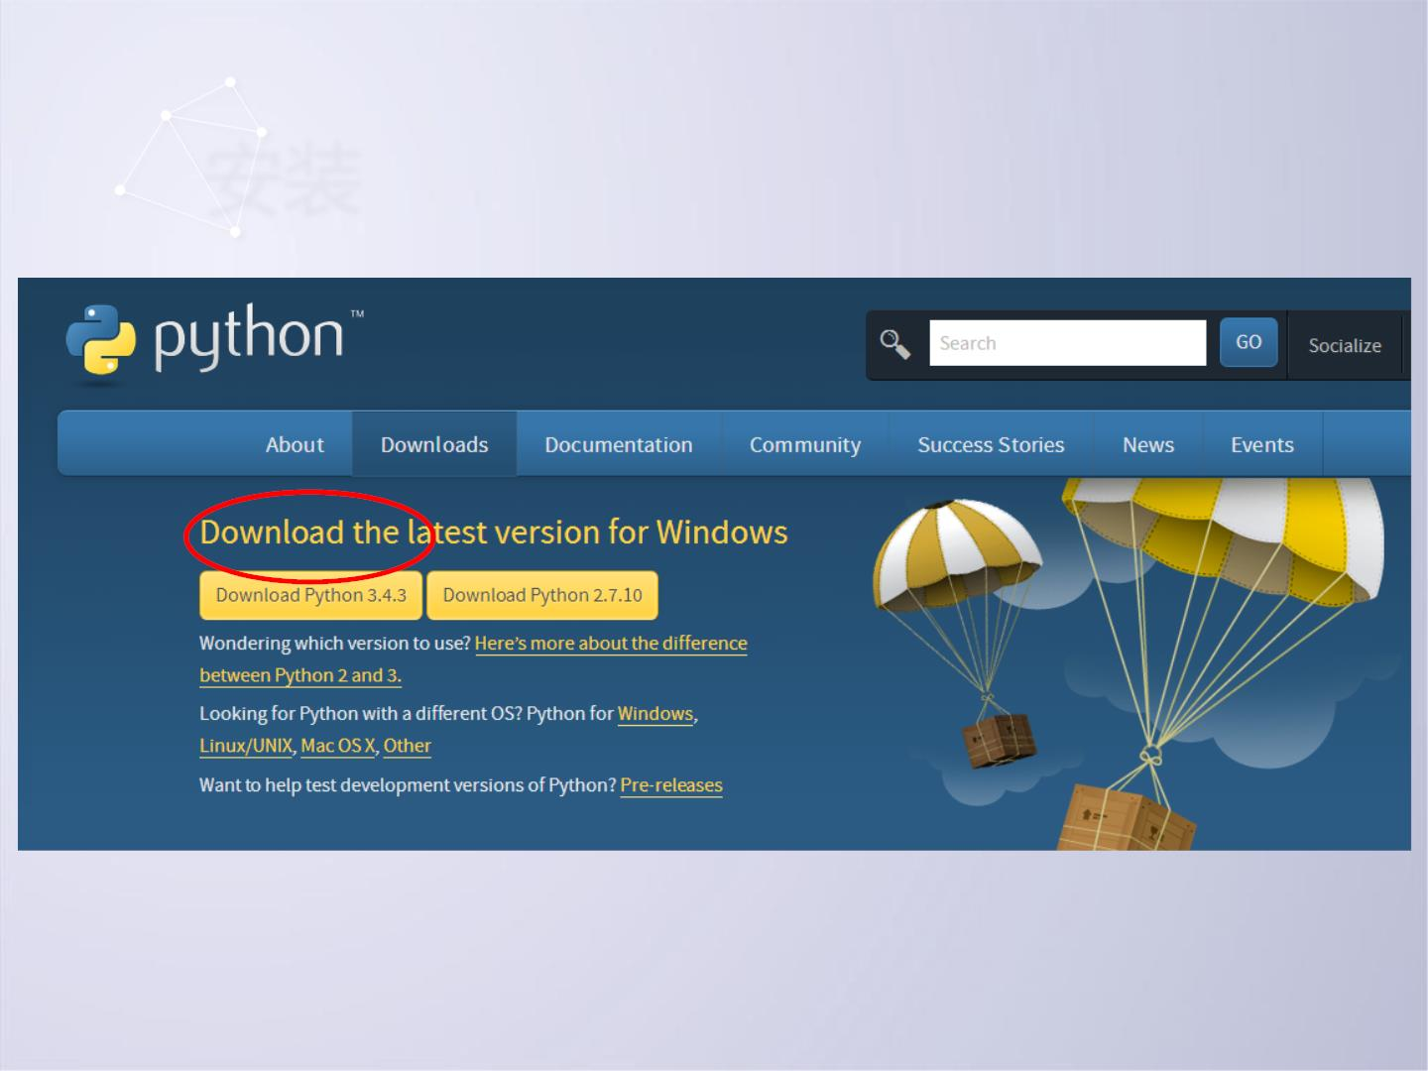
安装

Slide 34
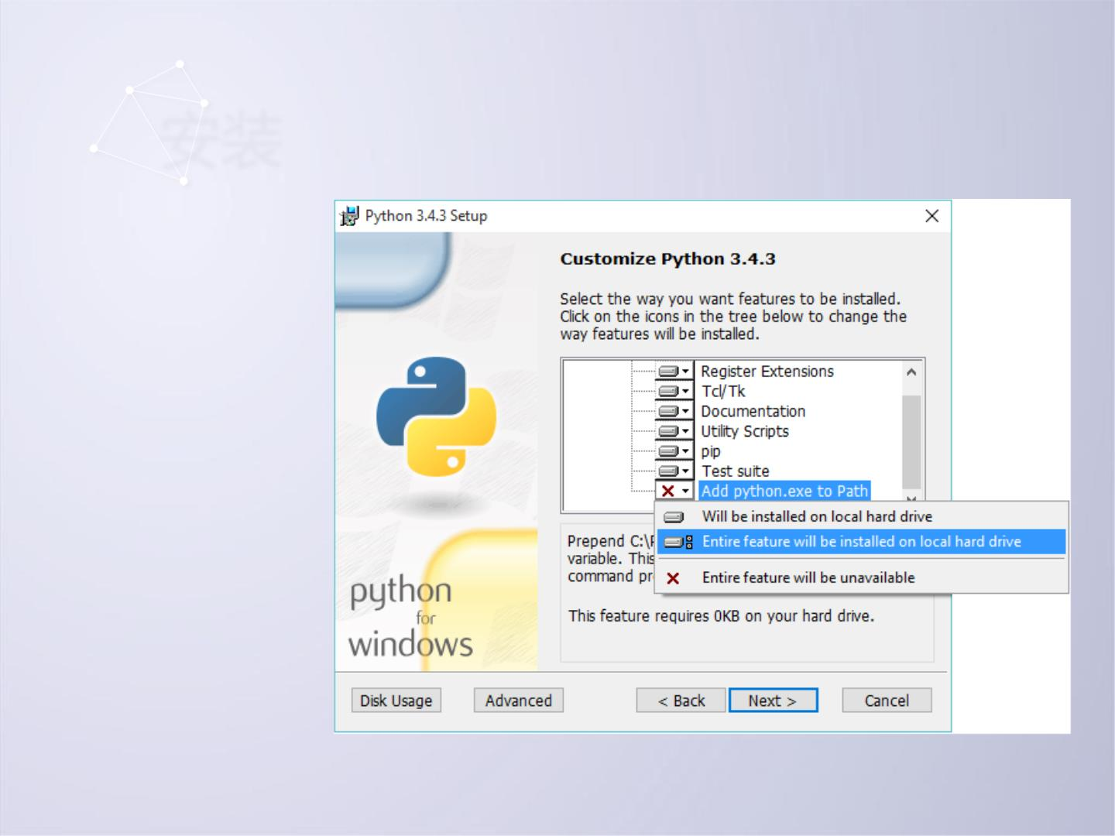
安装

Slide 35
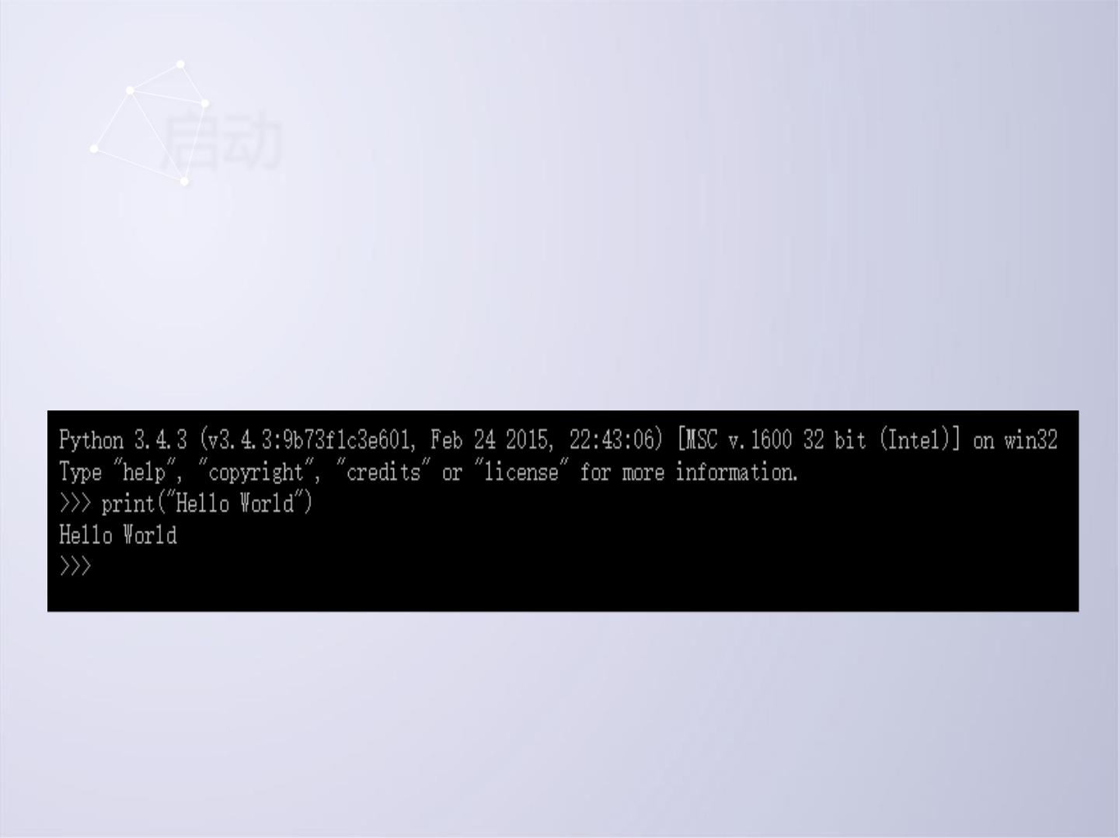
启动
■ 方法1：
1、先鼠标右击【开始】菜单，点击【运行】，输入【cmd】，点击【确定】启动Windows命令行工具2、输入python
3、exit()返回Windows命令行
4、python sunflower.py运行程序

Slide 36
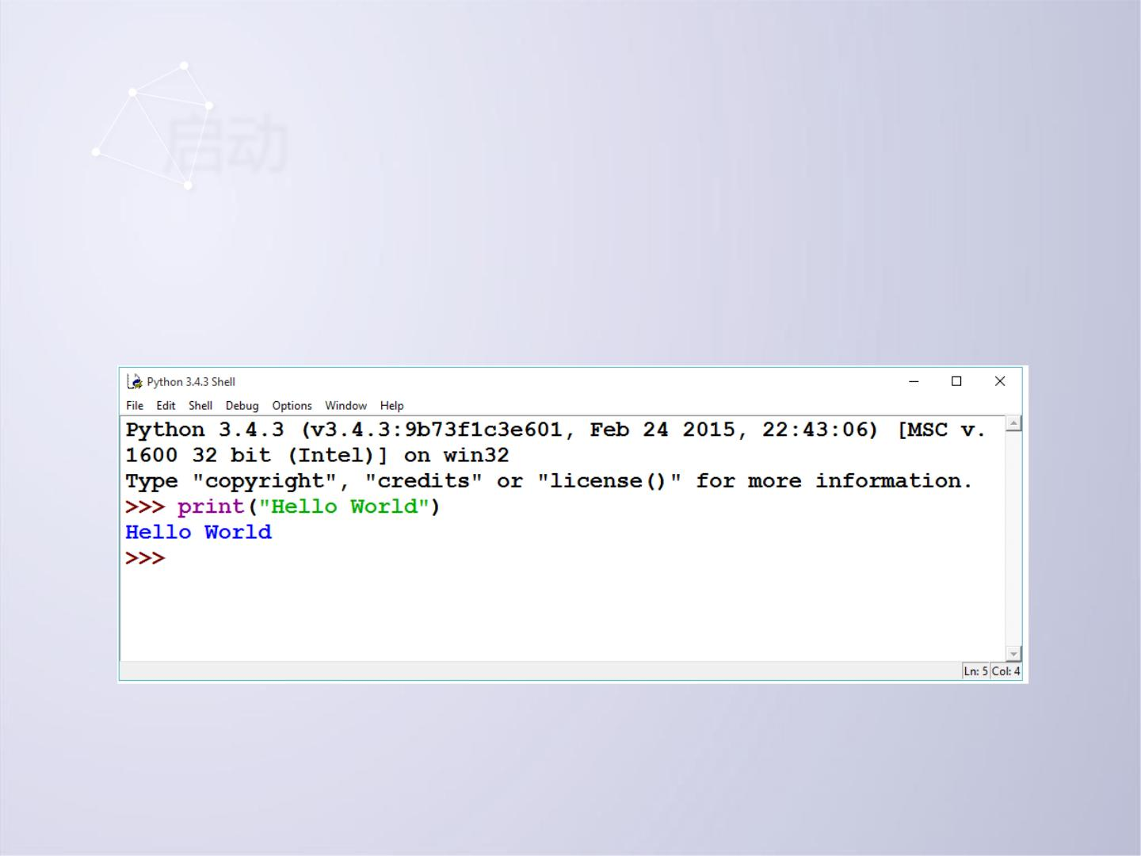
启动
■ 方法2：调用IDLE来启动Python图形化运行环境

Slide 37
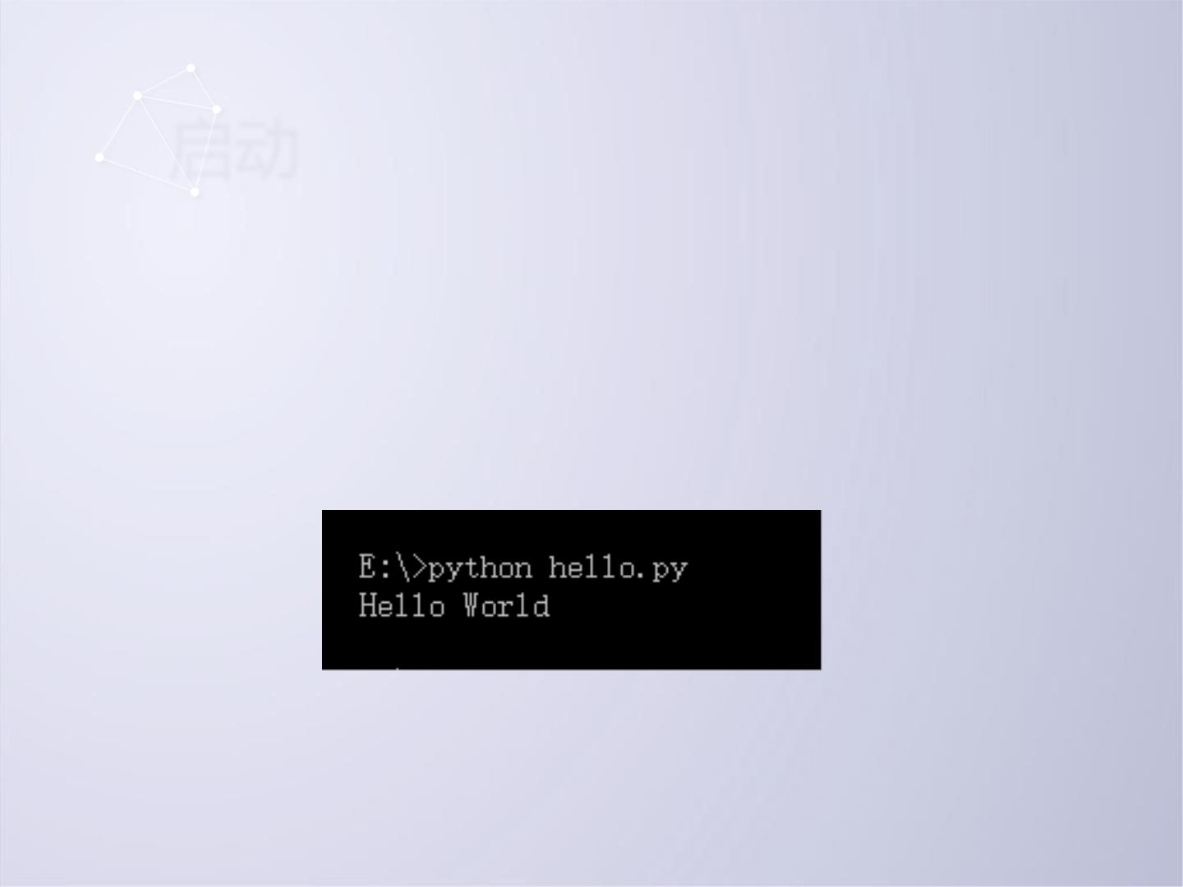
启动
■ 方法3：按照语法格式编写代码，编写可以用任何
文本编辑器，保存为文件。

Slide 38

启动
■ 方法4：打开IDLE，点击Ctrl+N打开一个新窗口，
输入语句并保存，使用快捷键F5即可运行该程序
每位同学上机实验时以名字建立文件夹，下课拷贝删除

Slide 39
启动
■ 方法5：将Python集成到Jupyter、Eclipse、PyCharm等面向较大规模项目开发的集成开发环境中

Slide 40
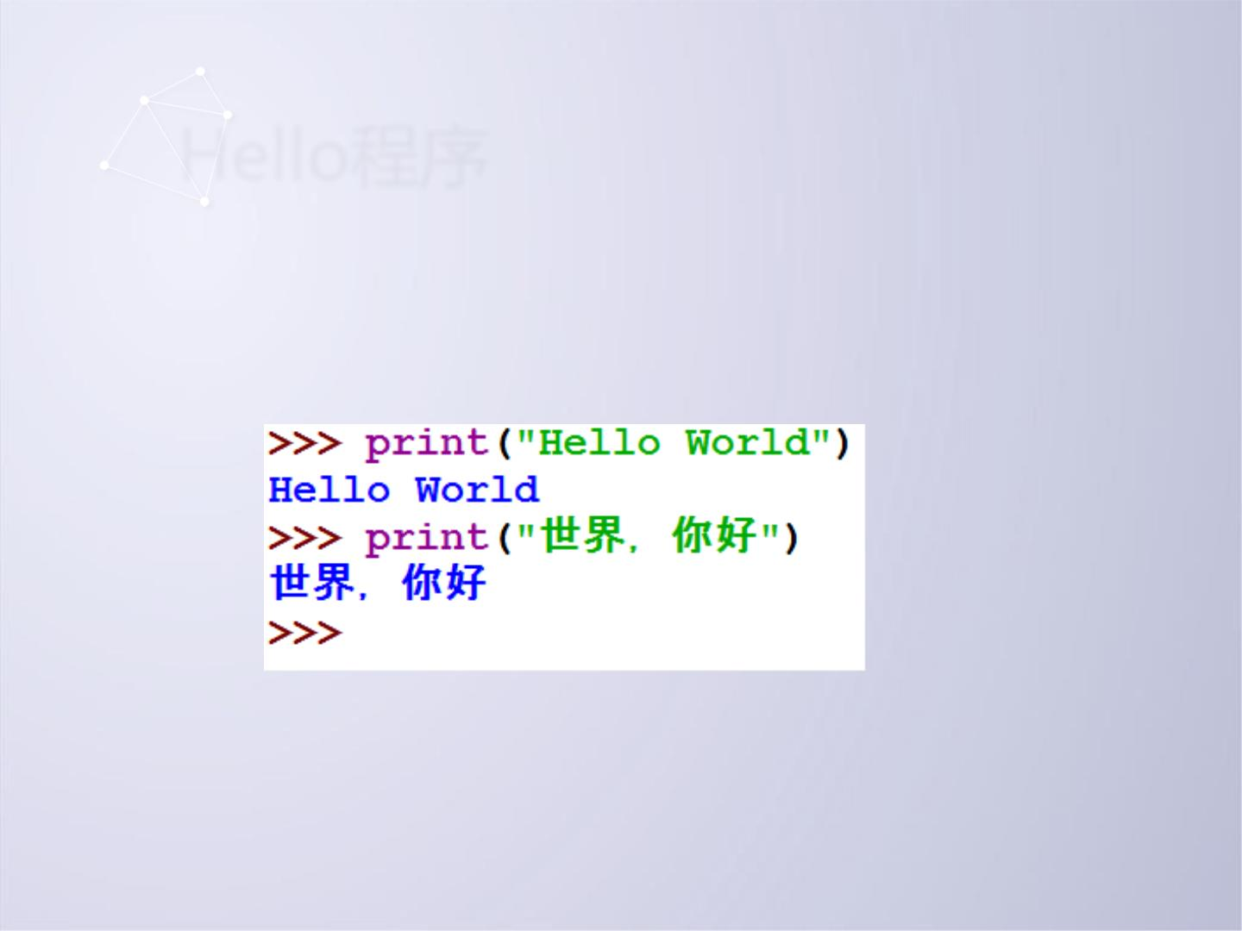
Hello程序
采用上述某个方法，执行：

Slide 41
程序的基本编写方法

Slide 42
IPO程序编写方法
■ 输入数据
■ 处理数据
■ 输出数据

Slide 43
IPO程序编写方法
■ 输入数据
输入（Input）是一个程序的开始。程序要处理的
数据有多种来源，形成了多种输入方式，包括：文
件输入、网络输入、控制台输入、交互界面输出、
随机数据输入、内部参数输入等。

Slide 44
IPO程序编写方法
■ 处理数据
处理（Process）是程序对输入数据进行计算产生输
出结果的过程。
计算问题的处理方法统称为“算法”，它是程序最重要的组成部分。可以说，算法是一个程序的灵魂。
列表-查表

Slide 45
IPO程序编写方法
■ 输出数据
输出（Output）是程序展示运算成果的方式。程序
的输出方式包括：控制台输出、图形输出、文件输
出、网络输出、操作系统内部变量输出等。

Slide 46
IPO程序编写方法
■ 微实例1.1圆面积的计算
输入：圆半径raduis
处理：计算圆面积area = π * radius * radius （此处
，π取3.1415）
输出：圆面积area

Slide 47
使用计算机解决问题
■ 分析问题，分析问题的计算部分
■ 划分边界，划分问题的功能边界
■ 设计算法，设计问题的求解算法
■ 编写程序，编写问题的计算程序
■ 调试测试，调试和测试程序
■ 升级维护，适应问题的升级维护

Slide 48
Python语言版本更迭

Slide 49
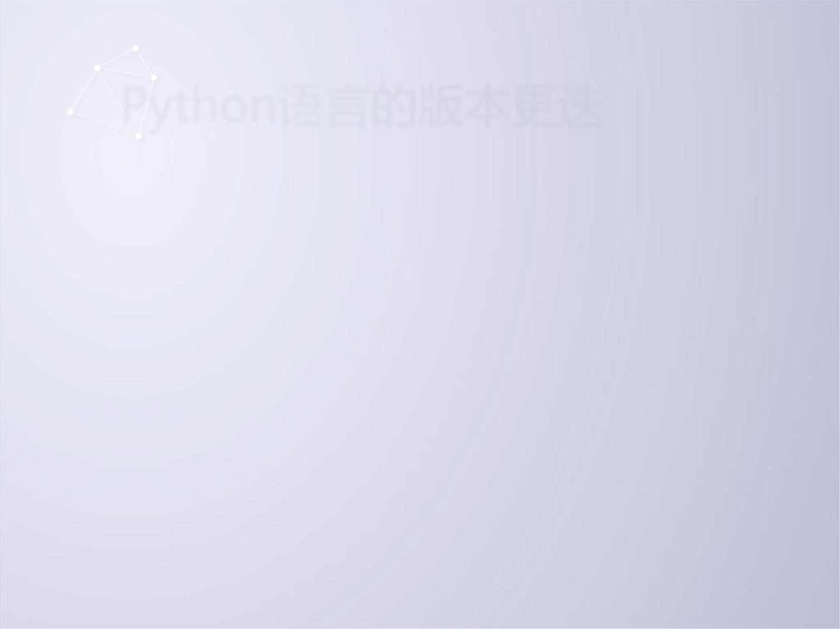
Python语言的版本更迭
■ 更高级别的3.0系列不兼容早期2.0系列
■ 2008年至今，版本更迭带来大量库函数的升
级替换，Python语言的版本更迭痛苦且漫长
■ 到今天，Python 3.x系列已经成为主流

Slide 50

本章小结
本章具体讲解了计算机的基本定义、计算机的
功能性和可编程性、程序设计语言分类、编译
和解释、Python语言的历史和发展、配置
Python开发环境等内容，最后给出了Python版
本的主要区别供参考。

Slide 51
Python实例展示

Slide 52
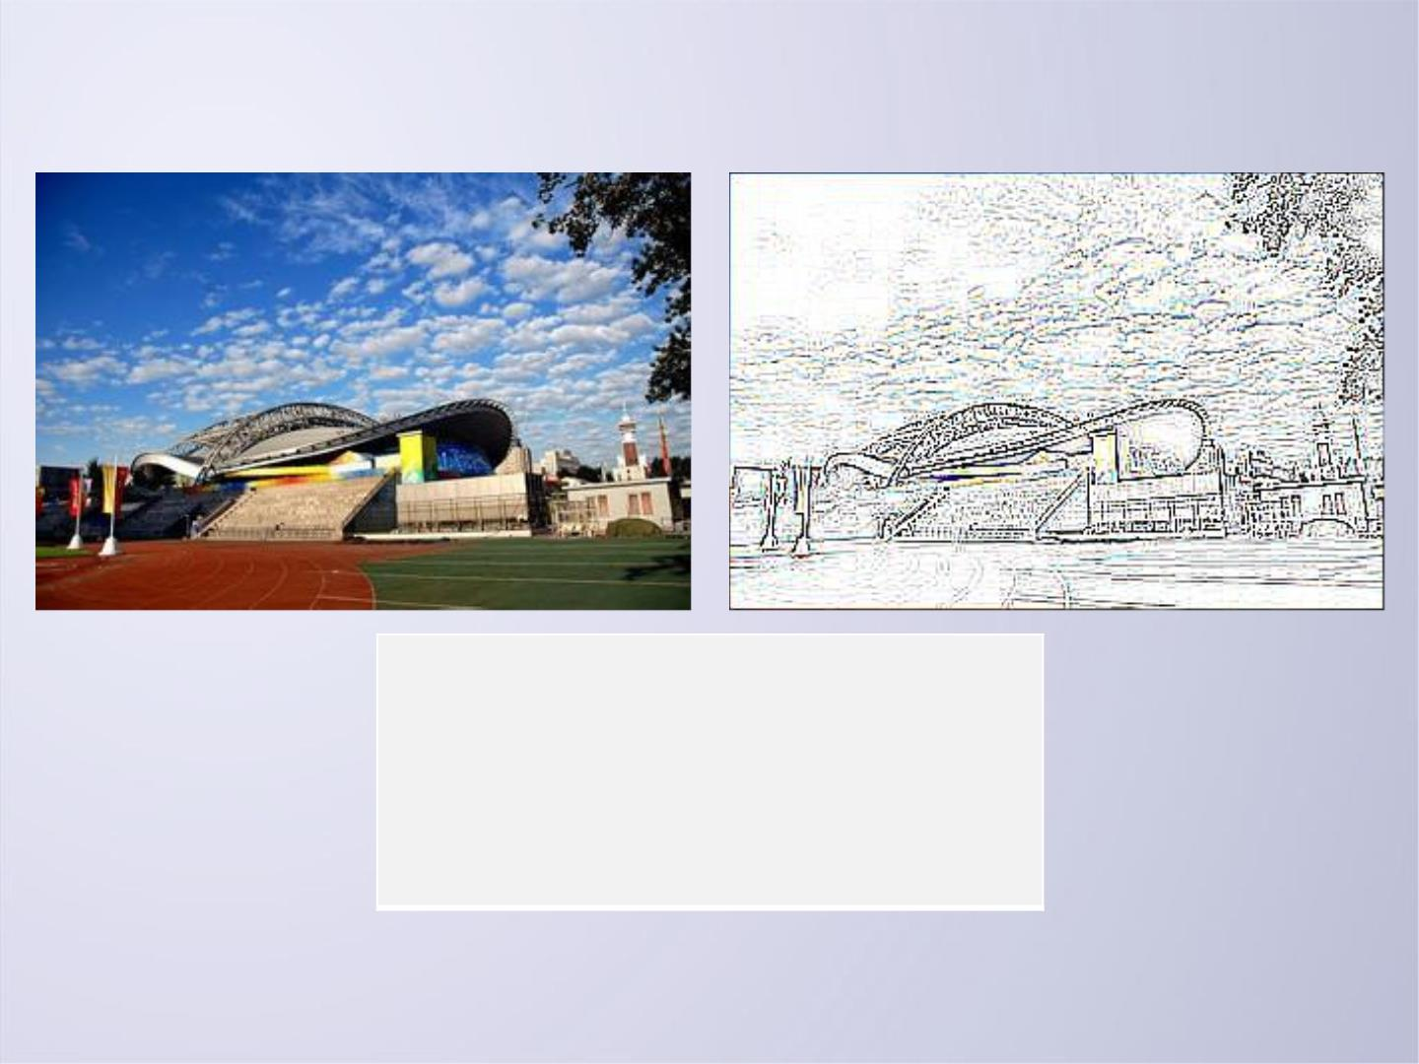
from PIL import Image
from PIL import ImageFilter
im = Image.open('np.jpg')
e33 = im.filter(ImageFilter.CONTOUR)
e33.save('E(33).jpg')

Slide 53
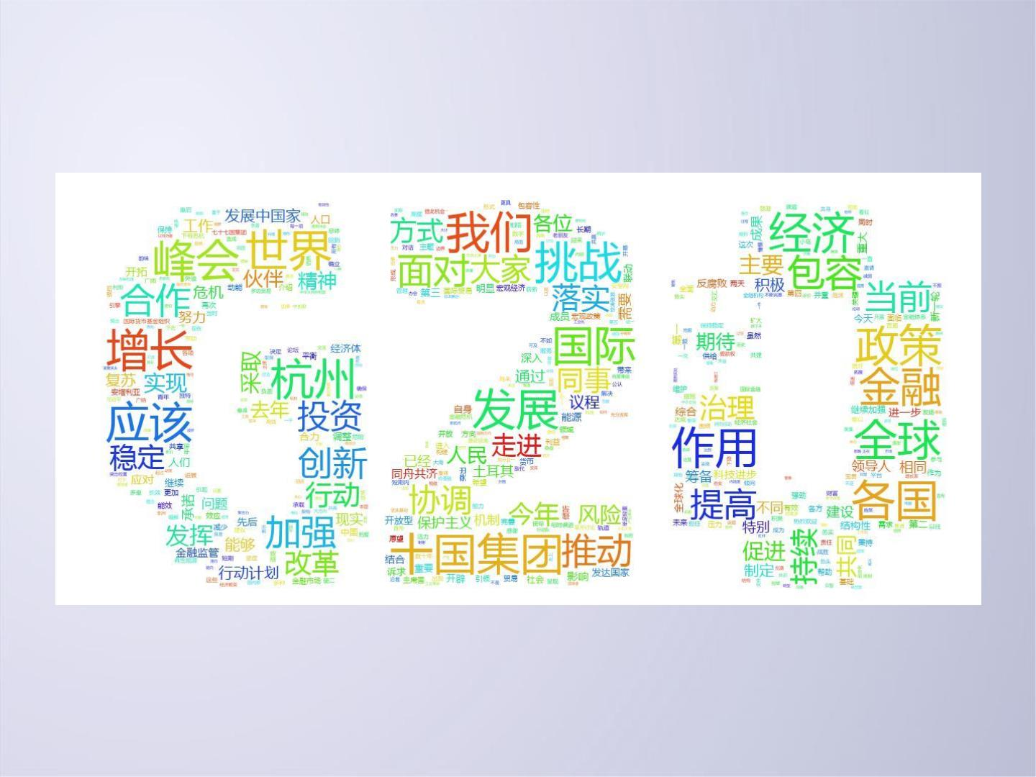

Slide 54
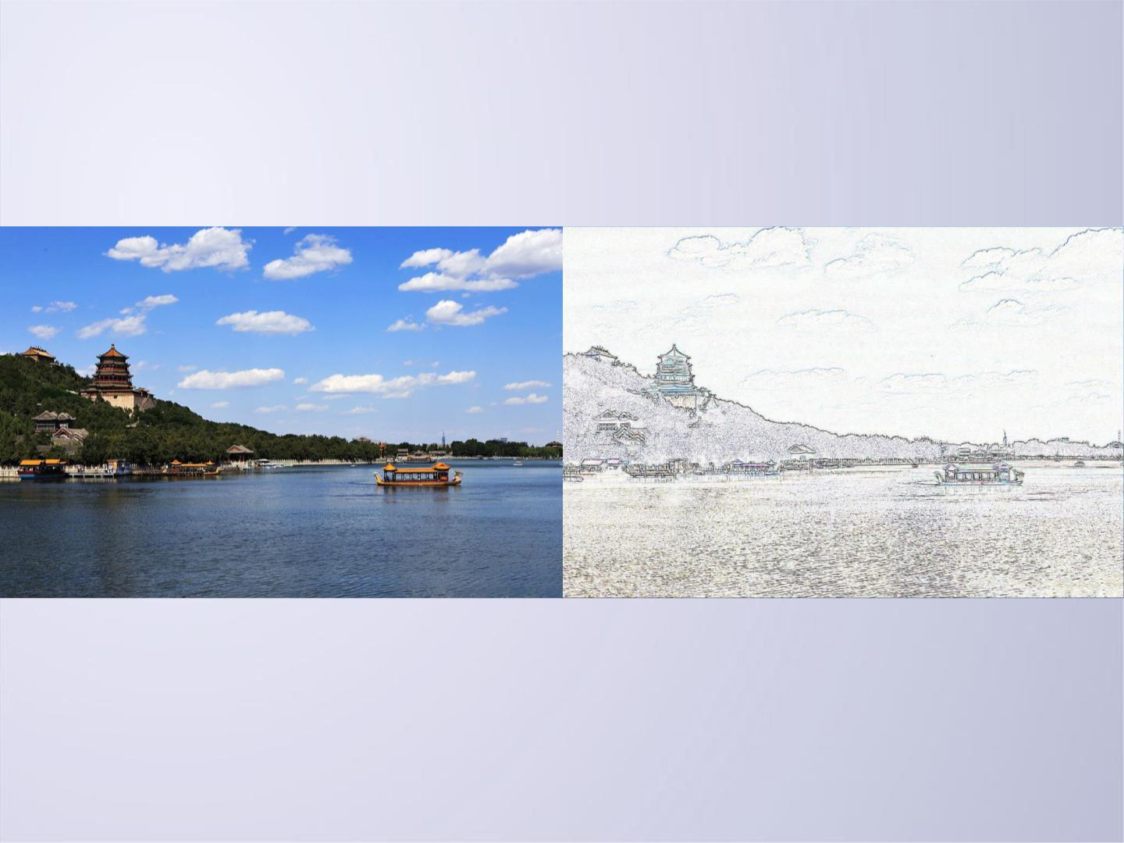

Slide 55
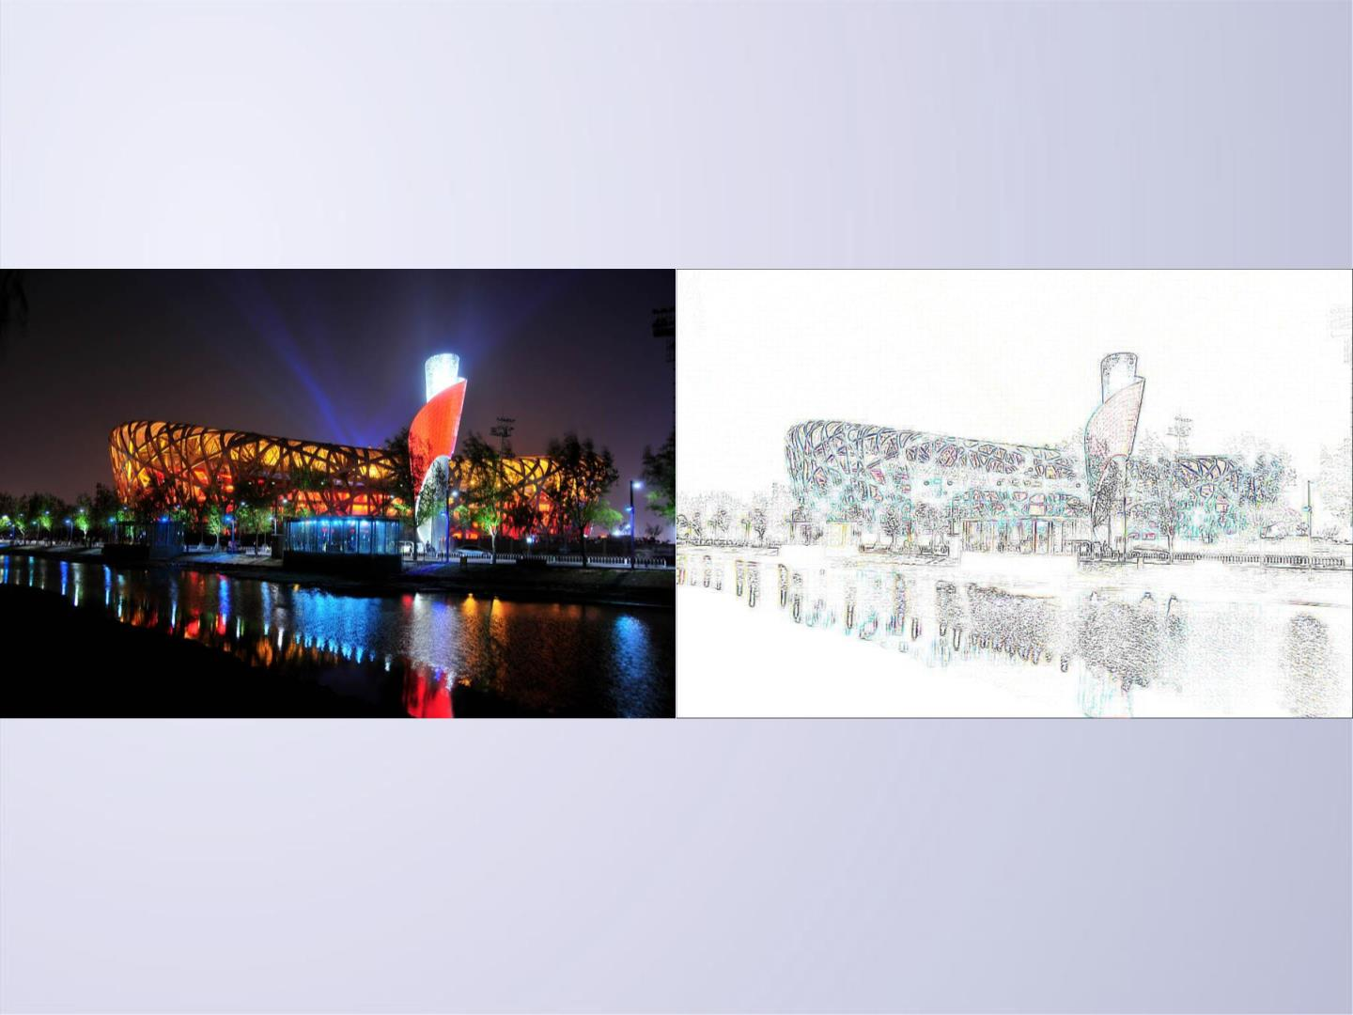

Slide 56
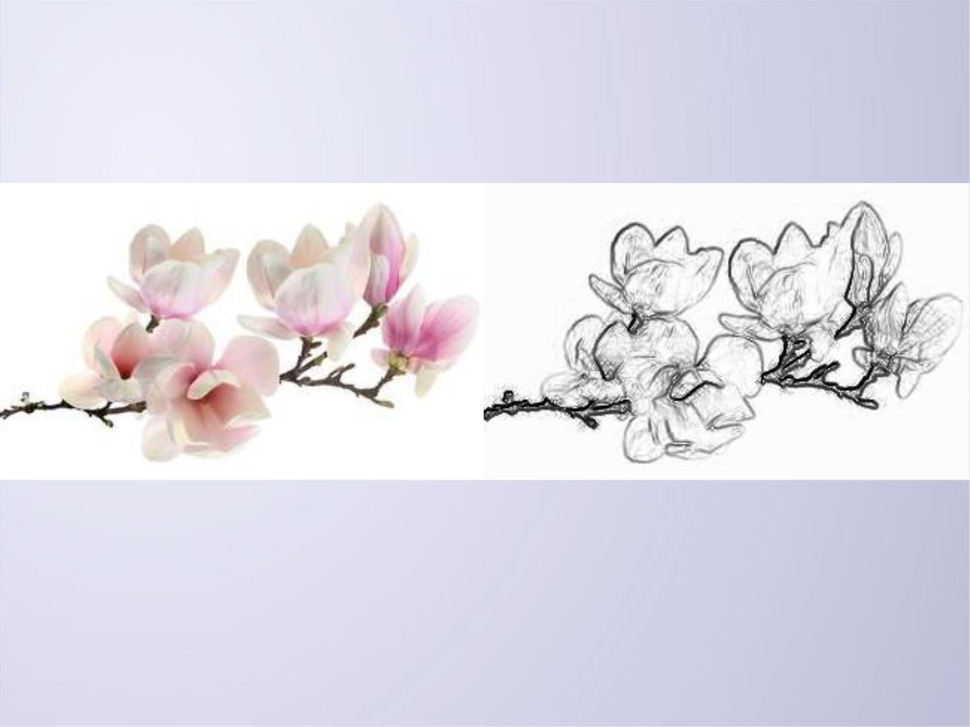

Slide 57
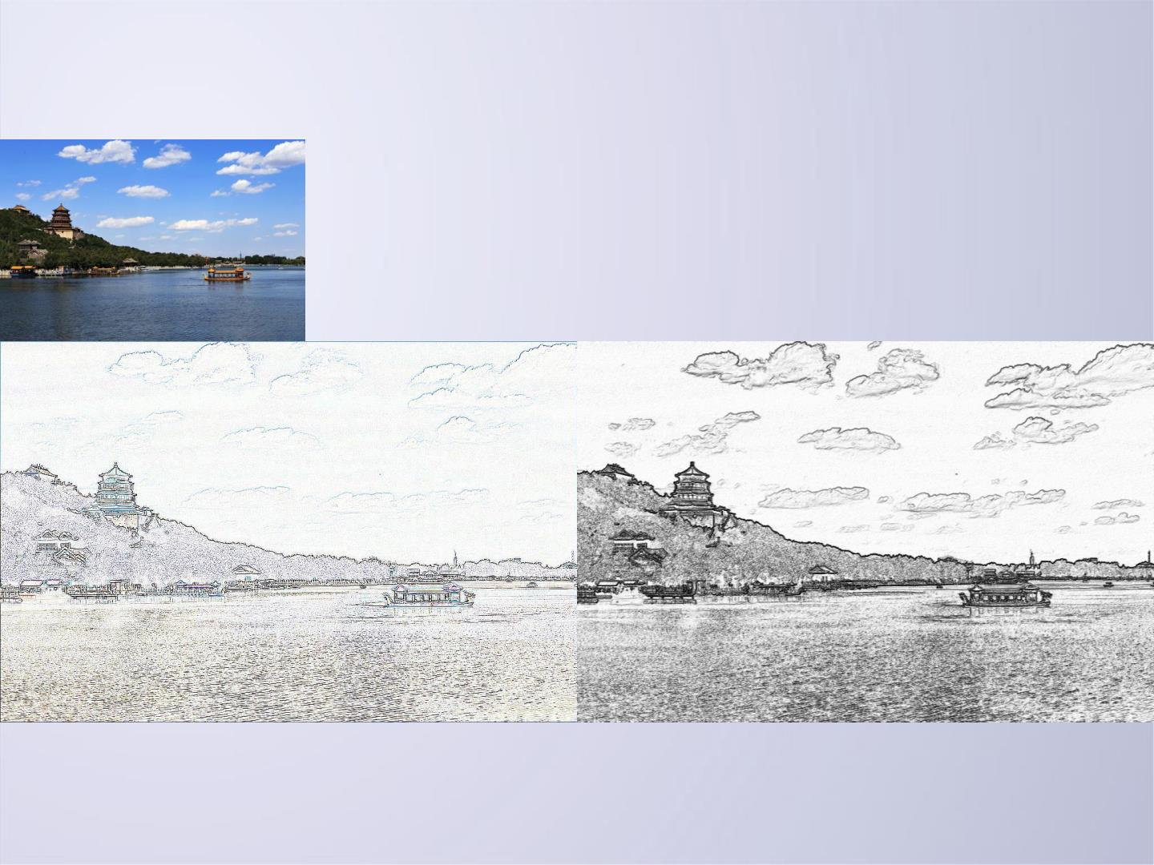

Slide 58
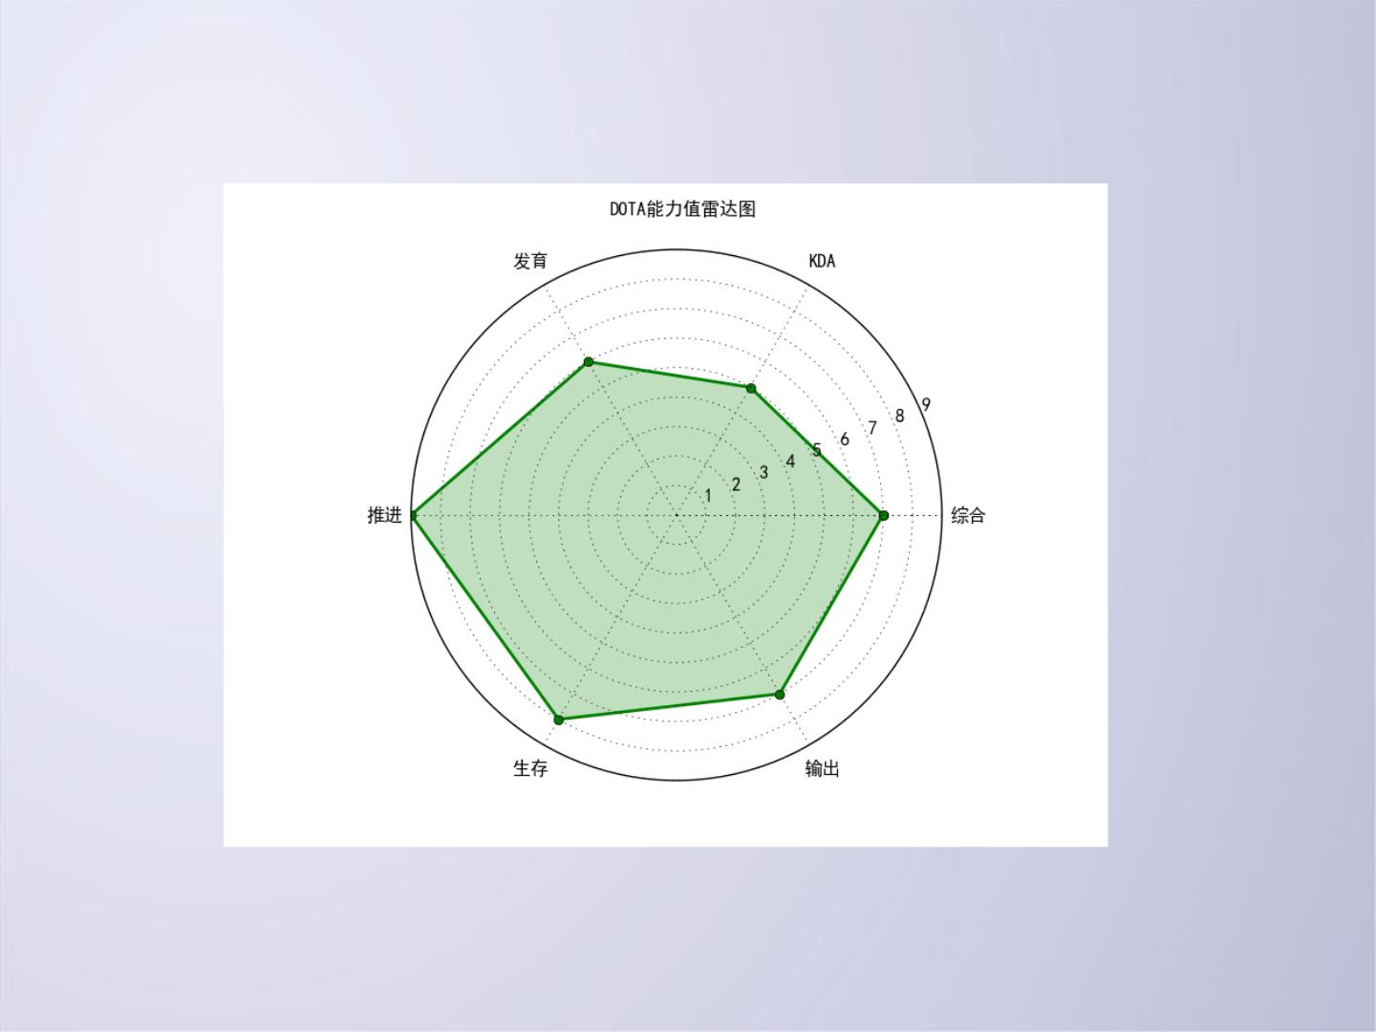

Slide 59
